Slide 1

ZİRAAT FAKÜLTESİ
Tarımsal Yapılar ve Sulama Bölümü
TYS-624 Yüzey Sulama Sistemlerinin Planlanması
Doç. Dr. Kadir Ersin TEMİZEL

Slide 2

Tava sulama yönteminde sulama randımanını artırma
TYS-624 Yüzey Sulama Sistemlerinin Planlanması
Hafta-13

Slide 3
Tava sulama yöntemi
Yöntemde arazi yüzeyi seddelerle çevrilerek eğimsiz alt parsellere ayrılır. Bu alt parsellere tava adı verilir. Tarla başı kanalı veya lateral boru hattından tavalara alınan suyun olanaklar ölçüsünde kısa sürede tava sonuna ulaşarak göllenmesi istenir. Tavada göllenen su infiltrasyonla toprağa girer ve kök bölgesinde depolanır.

Slide 4
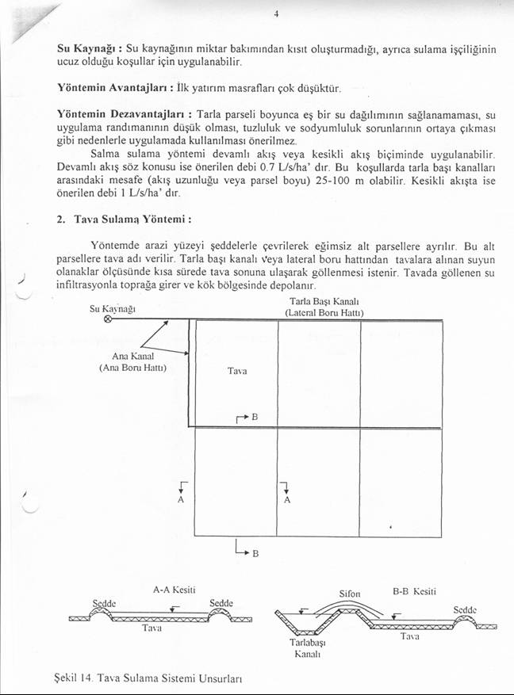

Slide 5
Toprak özellikleri: KSTK değeri yüksek, orta ve ağır bünyeli derin topraklarda kullanılır. Su alma hızı çok yüksek kumlu topraklar ve su alma hızı çok düşük, ayrıca kaymak tabakası bağlama özelliğine sahip killi topraklar için önerilmez.
Topografya: Tavaların her iki yönde de eğimsiz olması istenir. Zorunlu koşullarda sulama doğrultusunda bir sulamada uygulanacak net sulama suyu miktarının yarısını (dn/2) geçmeyecek biçimde tava uçları arasındaki yükseklik farkına izin verilebilir. Bu koşulları sağlayacak biçimde her bir tava ince tesviye makineleri ile düzeltilir.
Bitki özellikleri: Kök boğazının ıslanmasından kaynaklanan hastalıklara duyarlı olmayan sık ekilen hububat, çayır ve mera bitkileri ile meyve bahçelerinin sulanmasında kullanılır. Meyve bahçelerinde herhangi bir tasarım ilkesine bağlı olmaksızın bir veya birkaç ağaca hizmet eden tabanı eğimsiz tavalar oluşturulur.
Su kaynağı: Suyun tava içerisinde kısa sürede göllendirilebilmesi için tava debisinin olanaklar ölçüsünde yüksek olması gerekir. Su kaynağı debisinin 30L/s’nin altında olduğu koşullarda yöntemin uygulanması oldukça güçtür.

Slide 6
Yöntemin avantajları: İlk tesis masrafları oldukça düşüktür. Bunun nedenleri;
Yüzey akış söz konusu olmadığından drenaj kanallarına gerek duyulmaz.
Yağışlardan maksimum düzeyde yararlanılır.
Tuzlu topraklarda yıkama işlemi kolayca yapılabilir.
Kalifiye işçiye gerek duyulmaz.
Tesviyenin iyi yapıldığı koşullarda tava büyüklükleri 160da’a kadar olabilmektedir.

Slide 7
Yöntemin dezavantajları:
Tavalar eğimsiz olacağından özel arazi tesviyesi gerekir.
Derine sızmayı engellemek için kontrollü bir sulama gerektirir aksi halde derine sızan su miktarı artar bu ise bir toprakaltı drenaj sistemini dolayısıyla ilave maliyeti gerektirir.
Tava debisi yüksek olduğundan tava girişinde erozyonu önleyecek özel yapılara ihtiyaç vardır.

Slide 8
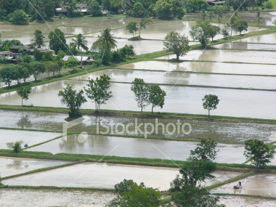

Slide 9
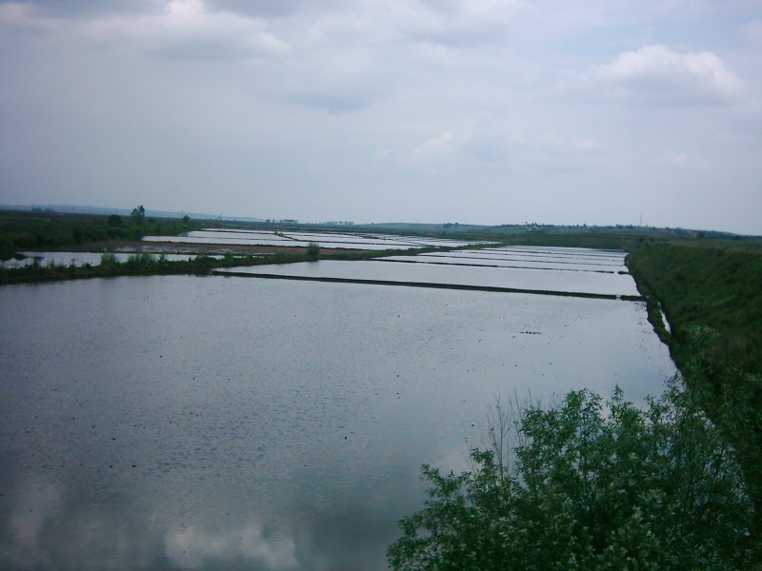

Slide 10
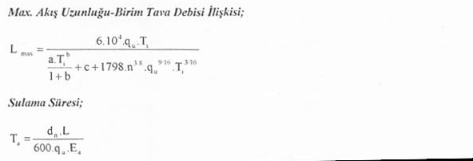
Tava sulama sistemlerinin tasarIMI
Meyve bahçelerinde kullanılan tava sulama yönteminin özel bir biçimde projelenmesine gerek yoktur. Her bir tavada uygulanacak dn miktarındaki suyun göllendirilmesi yeterli olacaktır.

Slide 11
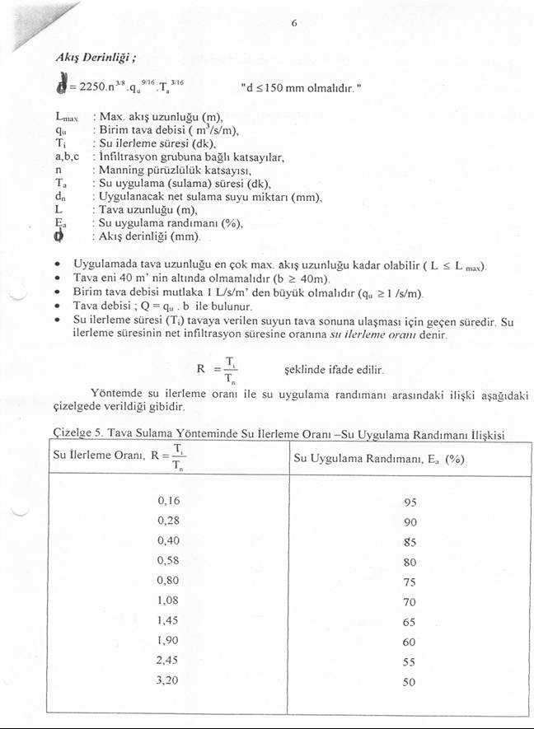
d = 2250 n^{3/8} q_{u}^{9/16} T_{a}^{3/16}
Uygulamada tava uzunluğu en çok max akış uzunluğu kadar olabilir.(L≤Lmax)
Tava eni 40 m’nin altında olmamalıdır.(b≥40m)
Birim tava debisi mutlaka 1L/s/m’den büyük olmalıdır. (qu≥1L/s/m)
Tava debisi; Q=qu.b ile bulunur.
Su ilerleme süresi (Ti) tavaya verilen suyun tava sonuna ulaşması için geçen süredir.
Su ilerleme süresinin net infiltrasyon süresine oranına su ilerleme oranı denir.
R = Ti / Tn

Slide 12
Yöntemde su ilerleme oranı ile su uygulama randımanı arasındaki ilişki aşağıdaki çizelgede verildiği gibidir.

Slide 13
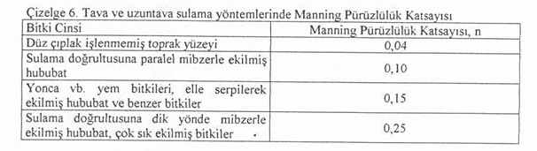
Yöntemde su uygulama randımanının en az %80 olması istenir. Aksi durumda derine sızan su miktarı artar.
Ti ≤ 0,58 Tn
Yöntemde kullanılacak Manning pürüzlülük katsayıları aşağıdaki çizelgeden alınabilir.

Slide 14
Sistem tasarımında farklı alternatifler üzerinde durulur. Söz konusu alternatiflerden en fazla tava uzunluğunu veren alternatif seçilir. Bunun nedeni; su iletim ve dağıtım sistemi için daha az kanal veya boru hattına ihtiyaç duyulmasıdır.
Tava uzunluğunun en fazla olduğu birden fazla alternatif varsa özellikle sulamanın tamamlanacağı gün sayısı en az, sonrada en fazla tava enine sahip alternatif seçilir.

Slide 15
Tava sulama Örnek Proje

Slide 16
Verilenler
Bitki cinsi: Yonca
Etkili kök derinliği (D) : 90 cm
Bitki su tüketimi (ETc): 7,5 mm/gün
Su kaynağı debisi (Q): 80 L/s
Kullanılabilir su tutma kapasitesi (KSTK): 200 mm/m
Toprak bünyesi: Killi – Tın
İnfiltrasyon grubu (If): 0,35
KSTK’ nın % 50 si tüketildiğinde sulamaya başlanılacaktır
Günlük maksimum sulama süresi 8h.

Slide 17
240 m
Su kaynağı
480 m
Sulama doğrultusu

Slide 18
İstenen:
Verilenlere göre, tava sulama sisteminin planlanması:
Her sulamada uygulanacak net sulama suyu miktarı:
dn = dk x D x Ry
= 200 x 0,90 x 0,50
= 90 mm

Slide 19
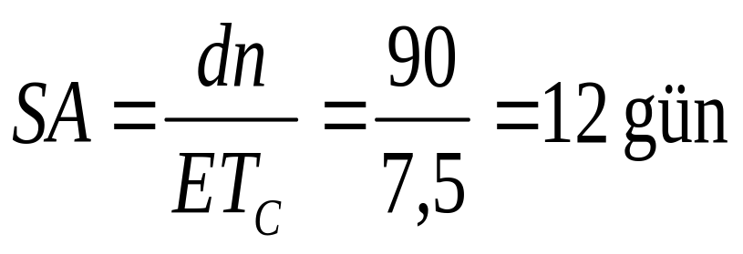
2. Sulama aralığı hesaplanır:

Slide 20
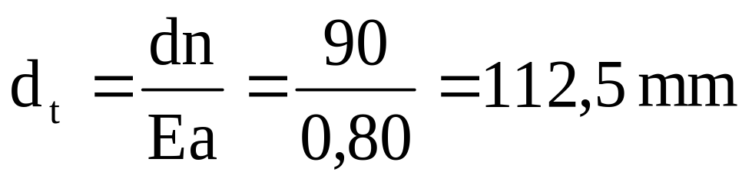
3. Her sulamada uygulanacak toplam sulama suyu miktarı:
Tava sulama yönteminde su uygulama randımanının % 80 olması istenir.

Slide 21
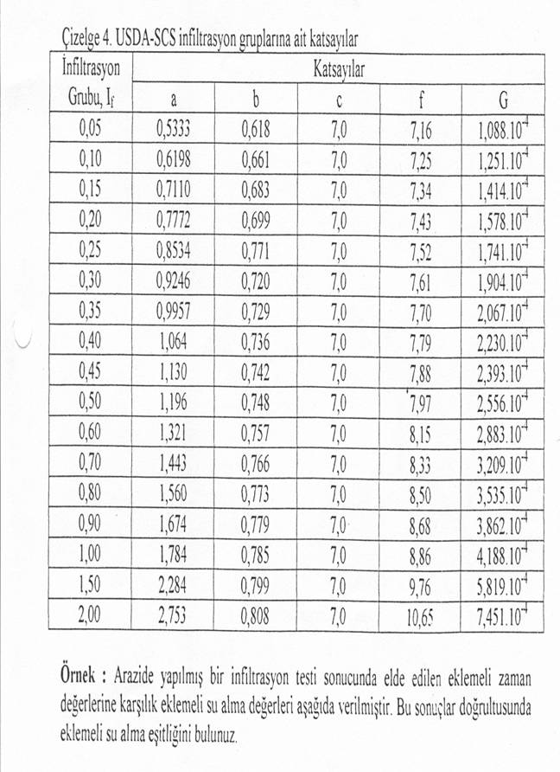
4. If ve D bulunur
If = 0,35 Çizelge 4 a = 0,9957
b = 0,729
c = 7,0
D = aT^{b}+c
D = 0,9957 T^{0,729} + 7,0

Slide 22
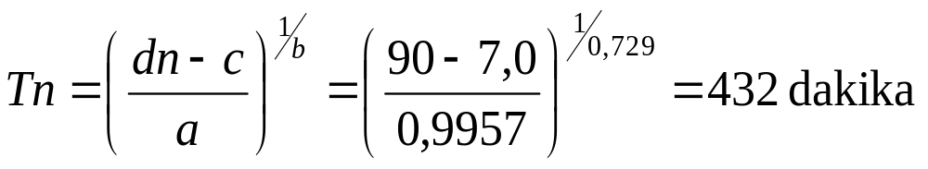
5. Net infiltrasyon süresi hesaplanır:

Slide 23
6. Su ilerleme süresi hesaplanır:
Çizelge 5
E_{a}= 0,80 ise
R= Ti/Tn=0,58
Ti = 0,58 x Tn
= 0,58 x 432 = 250 dakika

Slide 24
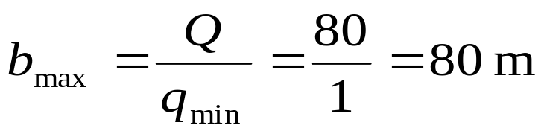
7. Tava boyutları bulunur, tava uzunluğu ve birim tava debisi saptanır:
Tava sulama yönteminde birim tava debisinin en az 1 L/s/m olması istendiğinden ve tarlabaşı kanalındaki suyun tamamı bir tavaya verileceğinden (aynı anda 1 tava sulanacaktır) maksimum tava eni;
Arazinin sulamaya dik doğrultusundaki uzunluğu 240 m olduğundan arazi eni boyunca 3 tava yerleştirilecek ve tava eni 80 m olacaktır.

Slide 25
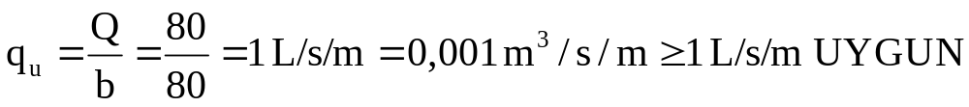
1. ALTERNATİF: Tava eni 80 m olsun
( b=80 m), arazi enine 3 tava yerleştirilsin.
Birim tava debisi;

Slide 26
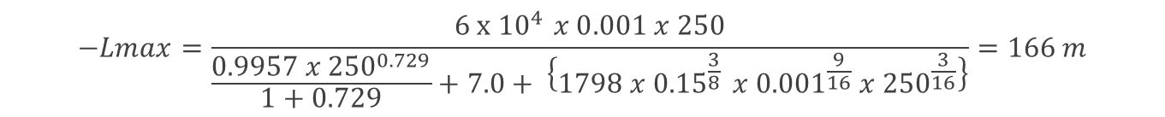
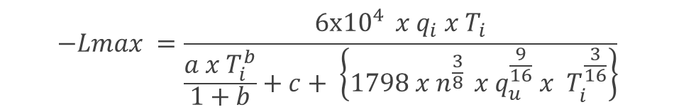
Maksimum akış uzunluğu;
Yonca vb. yem bitkileri, elle serpilerek ekilmiş hububat ve benzer bitkiler için n= 0,15 (Çizelge 6).
$$−Lmax =\frac{6x{10}^{4 } x q_{i} x T_{i}}{\frac{a x T_{i}^{b}}{1+b}+c+ \left\{1798 x n^{\frac{3}{8} } x q_{u}^{\frac{9}{16}} x { T}_{i}^{\frac{3}{16}}\right\}}$$
$$−Lmax=\frac{6 x {10}^{4 }x 0.001 x 250}{\frac{0.9957 x {250}^{0.729}}{1+0.729}+7.0+ \left\{1798 x {0.15}^{\frac{3}{8} } x {0.001}^{\frac{9}{16}} x {250}^{\frac{3}{16}}\right\}}=166 m$$

Slide 27
Tava uzunluğu
Sulama doğrultusundaki arazi uzunluğu 480 m olduğundan ve tava uzunluğu maksimum akış uzunluğundan fazla olamayacağından bu arazi kenarı boyunca 3 adet tava yerleştirilir ve tava uzunluğu; L = 160 m < Lmax
L = 160 m alınır.

Slide 28
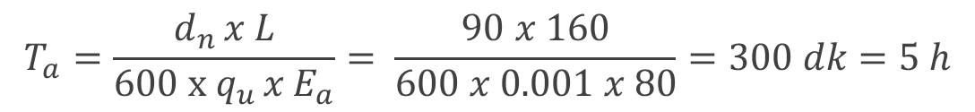
Sulama süresi;
$$T_{a}=\frac{d_{n }x L}{600 x q_{u }x E_{a}}= \frac{90 x 160}{600 x 0.001 x 80}=300 dk=5 h$$
Tava sulama yönteminde Ea = % 80 alınır.

Slide 29
SONUÇ;
Arazide toplam 9 tava vardır. Günde 1 tava sulanır, dolayısıyla sulama 9 günde biter.

Slide 30
2. ALTERNATİF: arazi enine 4 tava yerleştirilsin. Tava eni 60 m olsun ( b = 60 m),
Birim tava debisi;

Slide 31
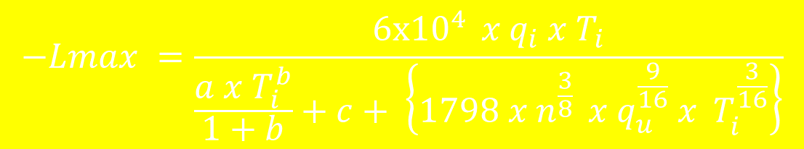
Maksimum akış uzunluğu;
$$−Lmax =\frac{6x{10}^{4 } x q_{i} x T_{i}}{\frac{a x T_{i}^{b}}{1+b}+c+ \left\{1798 x n^{\frac{3}{8} } x q_{u}^{\frac{9}{16}} x { T}_{i}^{\frac{3}{16}}\right\}}$$
$$−Lmax=\frac{6 x {10}^{4 }x 0.00133 x 250}{\frac{0.9957 x {250}^{0.729}}{1+0.729}+7.0+ \left\{1798 x {0.15}^{\frac{3}{8} } x {0.00133}^{\frac{9}{16}} x {250}^{\frac{3}{16}}\right\}}=201.2 m$$

Slide 32
Tava uzunluğu
Sulama doğrultusundaki arazi uzunluğu 480 m olduğundan ve tava uzunluğu maksimum akış uzunluğundan fazla olamayacağından bu arazi kenarı boyunca 3 adet tava yerleştirilir ve tava uzunluğu;
L = 160 m < Lmax alınır.

Slide 33
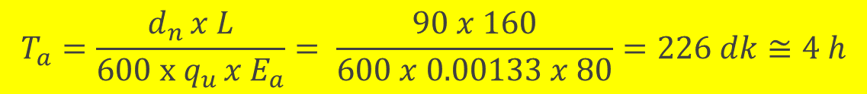
Sulama süresi;
$$T_{a}=\frac{d_{n }x L}{600 x q_{u }x E_{a}}= \frac{90 x 160}{600 x 0.00133 x 80}=226 dk≅4 h$$
Tava sulama yönteminde Ea = % 80 alınır.

Slide 34
SONUÇ;
Arazide toplam 12 tava vardır. Günde 2 tava sulanır, dolayısıyla sulama 6 günde biter.

Slide 35
3. ALTERNATİF: arazi enine 5 tava yerleştirilsin. Tava eni 48 m olsun (b = 48 m),
Birim tava debisi;

Slide 36
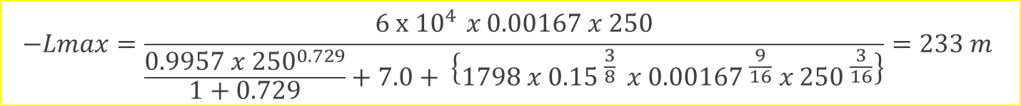
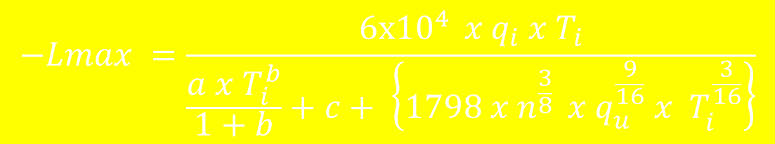
Maksimum akış uzunluğu;
$$−Lmax =\frac{6x{10}^{4 } x q_{i} x T_{i}}{\frac{a x T_{i}^{b}}{1+b}+c+ \left\{1798 x n^{\frac{3}{8} } x q_{u}^{\frac{9}{16}} x { T}_{i}^{\frac{3}{16}}\right\}}$$
$$−Lmax=\frac{6 x {10}^{4 }x 0.00167 x 250}{\frac{0.9957 x {250}^{0.729}}{1+0.729}+7.0+ \left\{1798 x {0.15 }^{\frac{3}{8} } x {0.00167 }^{\frac{9}{16}} x {250 }^{\frac{3}{16}}\right\}}=233 m$$

Slide 37
Tava uzunluğu
L = 240 m ≈ 233 m
Sulama doğrultusundaki arazi uzunluğu 480 m olduğundan ve tava uzunluğu maksimum akış uzunluğundan fazla olamayacağından bu arazi kenarı boyunca 2 adet tava yerleştirilir ve tava uzunluğu;
L = 240 m alınır.

Slide 38
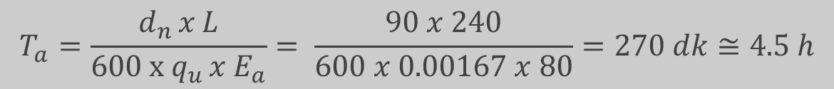
Sulama süresi;
$$T_{a}=\frac{d_{n }x L}{600 x q_{u }x E_{a}}= \frac{90 x 240}{600 x 0.00167 x 80}=270 dk≅4.5 h$$

Slide 39
SONUÇ;
Arazide toplam 10 tava vardır. Günde 1 tava sulanır, dolayısıyla sulama 10 günde biter.

Slide 40
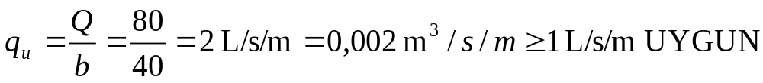
4.ALTERNATİF: arazi enine 6 tava yerleştirilsin. Tava eni 40 m olsun ( b = 40 m),
Birim tava debisi;

Slide 41
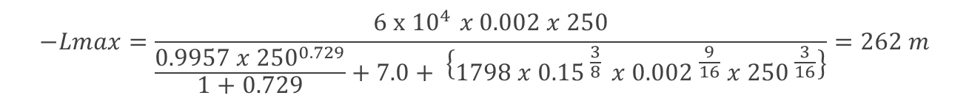
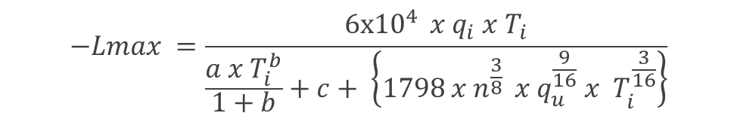
Maksimum akış uzunluğu;
$$−Lmax =\frac{6x{10}^{4 } x q_{i} x T_{i}}{\frac{a x T_{i}^{b}}{1+b}+c+ \left\{1798 x n^{\frac{3}{8} } x q_{u}^{\frac{9}{16}} x { T}_{i}^{\frac{3}{16}}\right\}}$$
$$−Lmax=\frac{6 x {10}^{4 }x 0.002 x 250}{\frac{0.9957 x {250}^{0.729}}{1+0.729}+7.0+ \left\{1798 x {0.15 }^{\frac{3}{8} } x {0.002 }^{\frac{9}{16}} x {250 }^{\frac{3}{16}}\right\}}=262 m$$

Slide 42
Tava uzunluğu
L = 240 m < Lmax
Sulama doğrultusundaki arazi uzunluğu 480 m olduğundan ve tava uzunluğu maksimum akış uzunluğundan fazla olamayacağından bu arazi kenarı boyunca 2 adet tava yerleştirilir ve tava uzunluğu;
L = 240 m alınır.

Slide 43
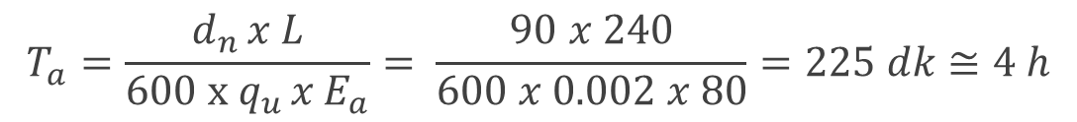
Sulama süresi;
$$T_{a}=\frac{d_{n }x L}{600 x q_{u }x E_{a}}= \frac{90 x 240}{600 x 0.002 x 80}=225 dk≅4 h$$

Slide 44
SONUÇ;
***Arazide toplam 12 tava vardır. Günde 2 tava sulanır, dolayısıyla sulama 6 günde biter.

Slide 45
Tava eninin 40 m’ den az olması istenmez. Bundan sonraki alternatiflerde tava eni 40 m’ nin altına düşeceğinden alternatiflere devam edilmez.

Slide 46
Alternatif seçimi;
Dikkate alınacak unsurlar;
1. Tava uzunluğunun en fazla olduğu alternatif
2. Sulamanın tamamlanacağı gün sayısı en az
3. En fazla tava enine sahip alternatif seçilir. (Tava sayısı en az olan)

Slide 47
Genel Sonuç;
x
x
Alternatifler I II III IV
Tava Boyu, m (L) 160 160 240 240
Sulamanın 9 6 10 6
tamamlanacağı
gün sayısı
Tava sayısı 9 12 10 12
x

Slide 48
Bu koşullarda 4. alternatif en uygun alternatiftir. Tava boyutları b x L= 40 x 240 m, birim tava debisi 2 L/s/m ve sulama süresi 225 dakikadır.

Slide 49
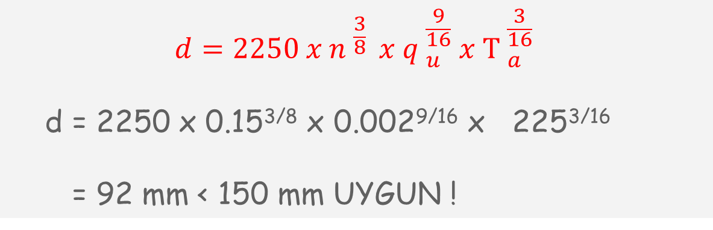
8.Su derinliği açısından kontrol yapılır.
$$d=2250 x {n }^{\frac{3}{8} } x {q }_{u}^{\frac{9}{16}} x {T }_{a}^{\frac{3}{16} }$$
d = 2250 x 0.15^{3/8} x 0.002^{9/16} x 225^{3/16}
= 92 mm < 150 mm UYGUN !

Slide 50
9. Sistem tertibi yapılır.
Su kaynağı
Tarla başı kanalı ( Q = 80 L/s)
40 m
Ana kanal
(Q = 80 L/s)
240 m
Tava
Tarla başı kanalı ( Q = 80 L/s)
240 m
240 m

